Slide 1
AlexS
- Kosten • Break-Even • Marketing & Marketing Budget/Kosten • Preis

Slide 2
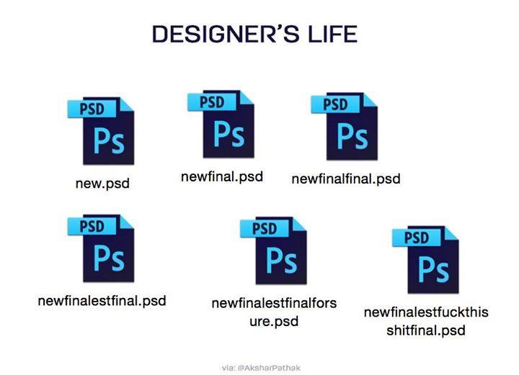
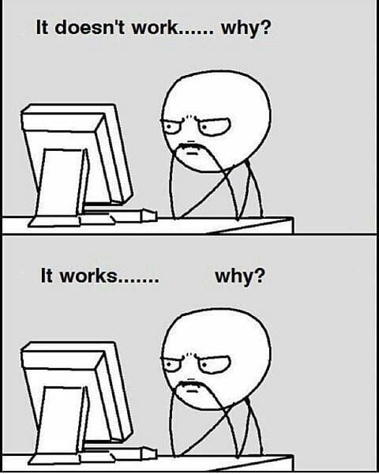
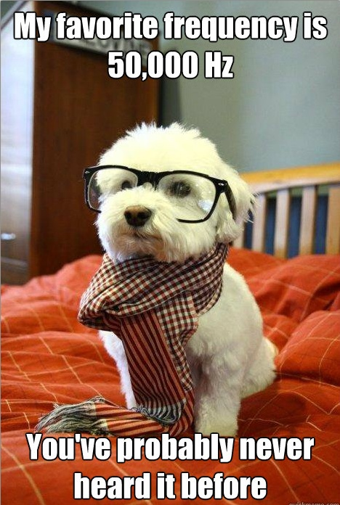
Kosten
Fixkostenschätzung
2x Programmierer
1x Audio Engineer
1x Art Designer
Gehalt von 2900 bis 4000 Geld (wir nehmen 3500) => 3.500$ x 4 = 14.000$ pro Monat
Unity Plus: 35$ x 4 = 140$ pro Monat

Slide 3
Kosten
Sprungfixkosten/ variable Kosten
Synchronsprecher für Vertonung der Story
Art Designer -> zusätzliche Skins oder Levels
Ggfs. Mac System
Nice-To-Haves

Slide 4
Kosten
Zeiteinschätzung
Best Case | 2 Monate
Most Likely | 3,5 Monate
Worst Case | 6 Monate
Aufwandschätzung: 1/6 x (2x2 + 3x6 + 3,5) = 4,25 Monate
Gesamte Fixkosten: 4,25 x 14.140$ = 60.095$

Slide 5

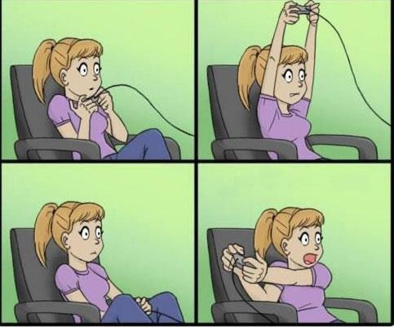

Marketing
Zielgruppe
Casual Gamer
Quiz Löser
Domino Fans
Herausforderung: beide Zielgruppen anwerben

Slide 6
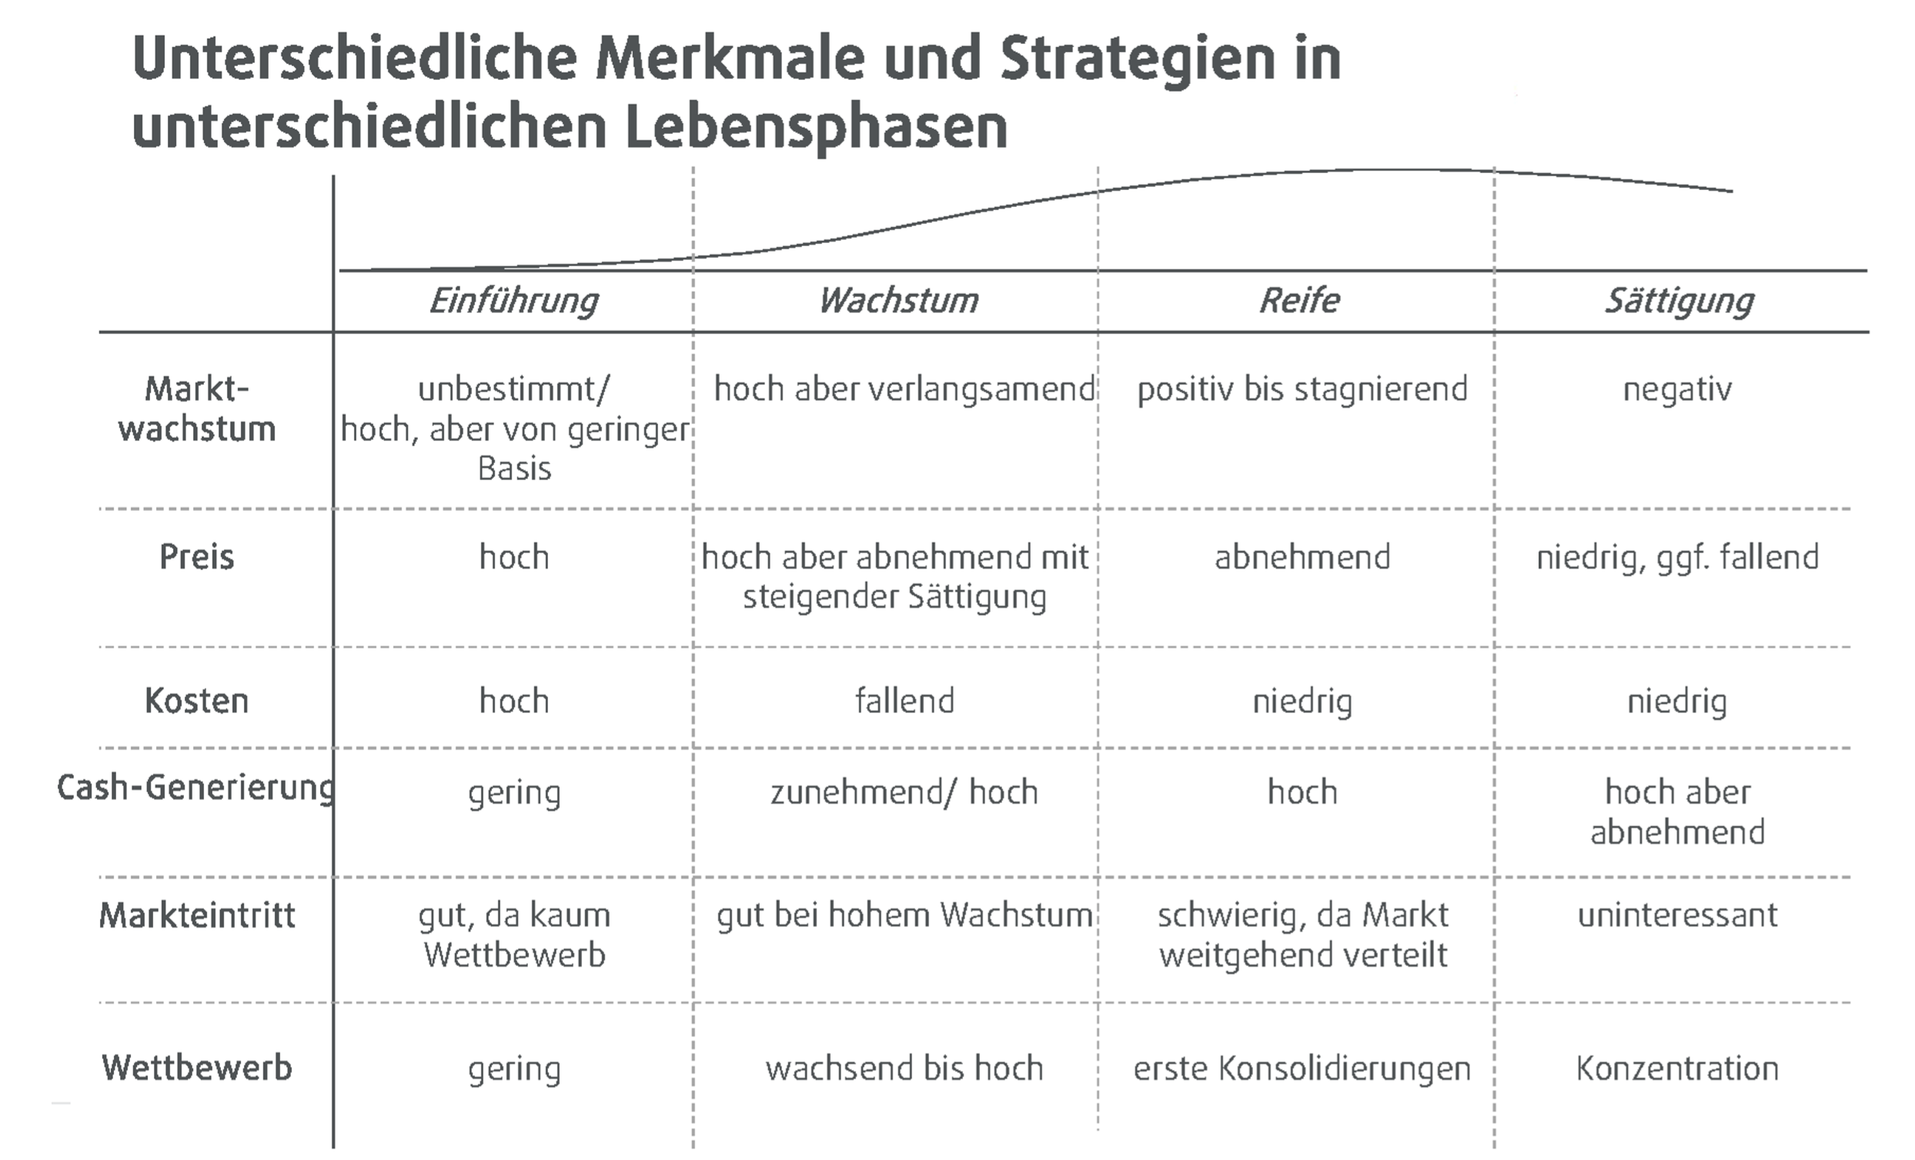

Slide 7
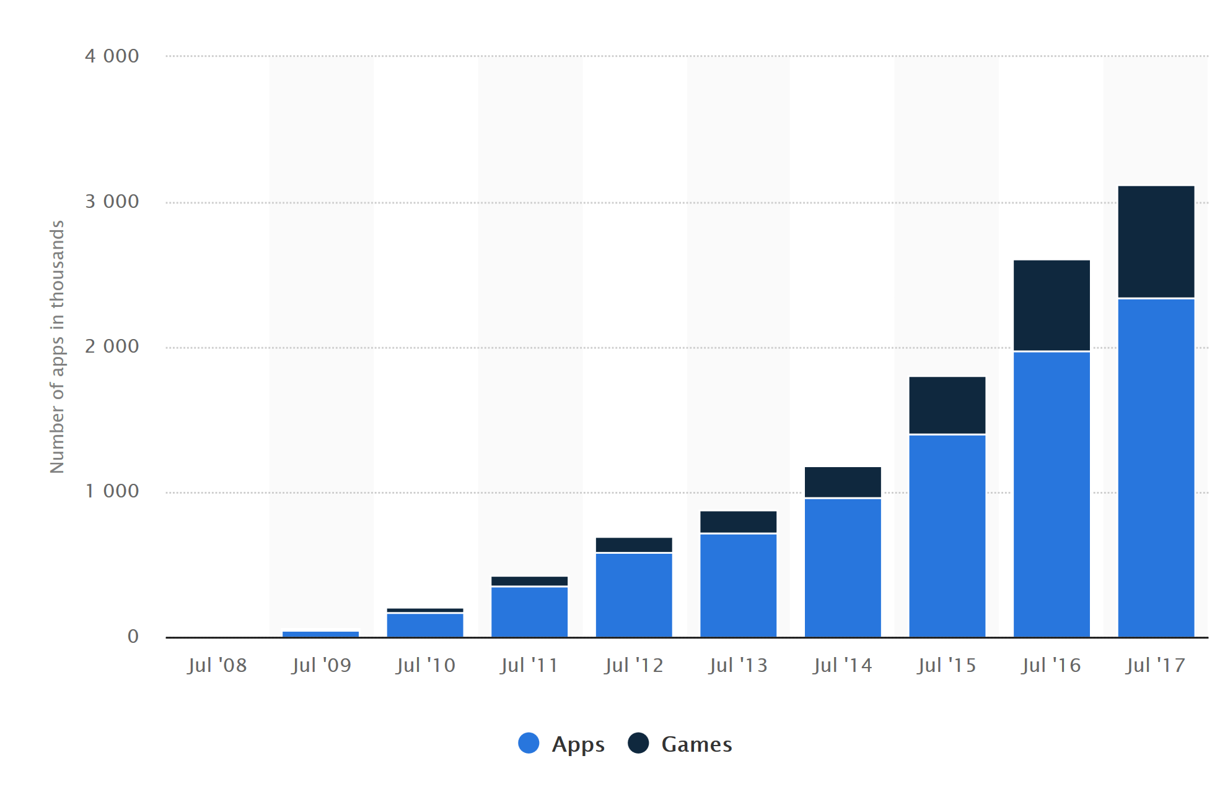
Marketing
Apple Appstore

Slide 8
Marketing
Unique Selling Points
Publisher:
geringe bis keine Anschaffungskosten
Bei Erfolg Spieleinhalt ohne zusätzliche Fixkosten erweiterbar
Cross Plattform
Graphik (gegenüber Konkurrenz + Theme Immersion)
Spieler:
Einzigartiges Spiel (Domino Genre extrem klein)
Nostalgiefaktor für Domino Fans
Cross Platform

Slide 9
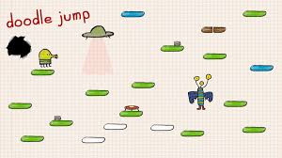
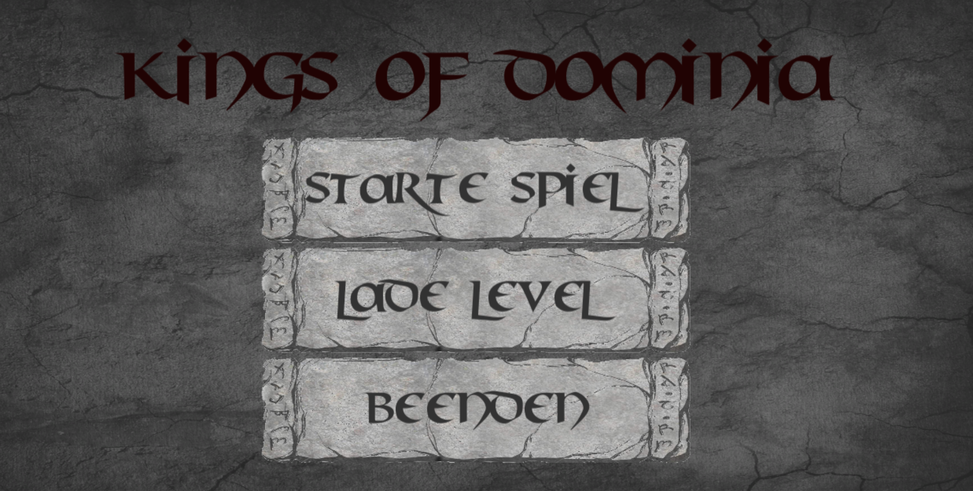
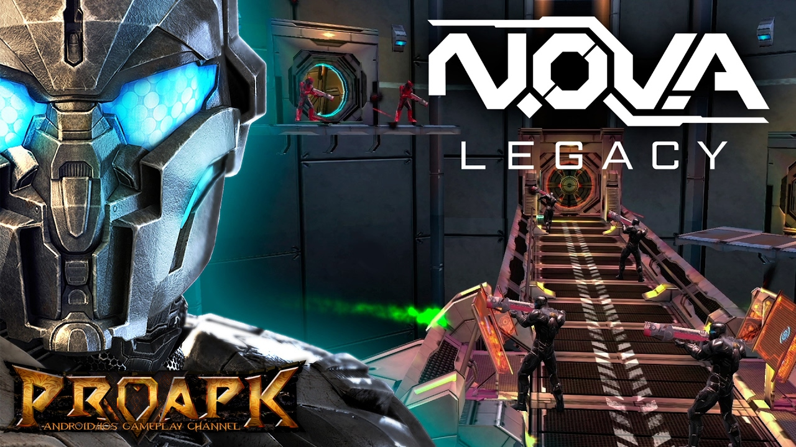
Preis
0,79$ 2,99$ 4,99 – 6,99$
Problem: Viele Spiele free to download

Slide 10
Break-Even
Hier Break-even mit 1$ 3$ 5$

Slide 11
Marketing Budget/Kosten
Stärken + Schwächen
Flexibel erweiterbar
Hohe Stückzahlen müssen verkauft werden
Kaum Konkurrenz im Genre
Reichweite erzeugen
Graphik
Hohe Marketingkosten um Reichweite zu erzielen

